Slide 1


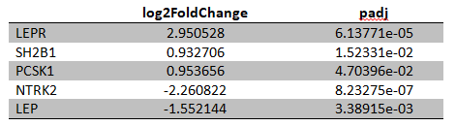
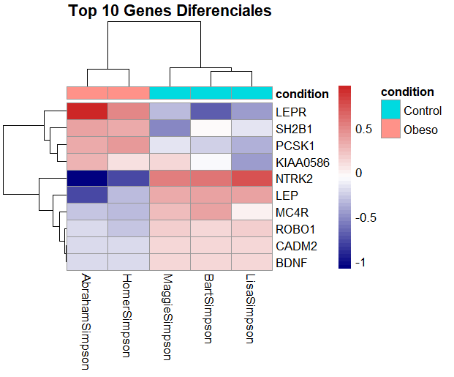
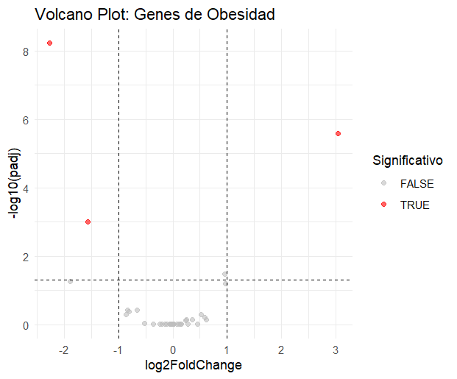
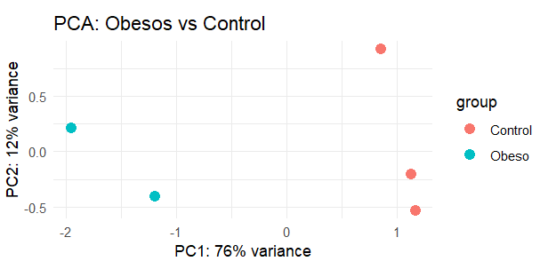
Análisis de expresión diferencial de genes relacionados con la obesidad mediante RNA-seq
Secuenciación y Ómicas de Próxima Generación
Jesús J. Amat Pamies, José A. Celada Guerrero, Fátima Goiri Presmanes, José María Sevilla Avendaño y Judit del Valle Molina
INTRODUCCIÓN
La obesidad es una condición metabólica compleja que se caracteriza por un exceso de tejido adiposo que altera múltiples procesos fisiológicos. Es un gran problema de salud pública a nivel mundial debido a su asociación con enfermedades cardiovasculares, la diabetes tipo 2, además de ciertos tipos de cáncer. Mediante el uso del análisis transcriptómico de RNA-seq se pueden caracterizar cambios en la expresión génica y así comprender los mecanismos biológicos que diferencian a individuos normopeso de aquellos con distintos grados de sobrepeso y obesidad. Los objetivos de este estudio han sido los de identificar genes diferencialmente expresados entre individuos normopeso y aquellos con sobrepeso u obesidad, analizar sus niveles de expresión, identificar patrones transcriptónicos y comprender las vías biológicas involucradas de los genes relacionados con la obesidad.
METODOLOGÍA
Se utilizaron datos simulados de RNA-seq correspondientes a individuos con distintos fenotipos relacionados con el peso corporal (Normopeso y Obeso1). Las lecturas crudas se evaluaron con FastQC y se integraron los resultados con MultiQC para confirmar la calidad de las muestras y la ausencia de adaptadores o sesgos sistemáticos. Posteriormente se realizó un pseudoalineamiento y cuantificación de la expresión génica con Salmon para cada muestra. A continuación, se llevó a cabo el análisis de la expresión diferencial entre grupos (Normopeso vs. Obeso1) mediante el uso de DESeq2 en R. Por último, se crearon gráficos con ggplot2 y pheatmap para visualizar patrones entre grupos y representar la expresión de los genes.
Para más detalles consultar: https://github.com/AlpargataRauda/Secuenciaci-n
RESULTADOS
Tabla 1. Análisis de expresión diferencial de los 5 genes que muestran un p ajustado < a 0,05
Figura 1. Mapa de calor de los 10 genes más significativos. Se observa un patrón de expresión opuesto en genes reguladores (LEP, LEPR) entre condiciones.
Figura 2. Análisis de Componentes Principales (PCA)
Figura 3. Volcano Plot.
DISCUSIÓN
CONCLUSIONES
El análisis de expresión diferencial entre individuos normopeso y con obesidad reveló un conjunto de genes con roles bien caracterizados en la regulación del apetito, la homeostasis energética y el metabolismo. Entre ellos destacan LEP, LEPR, SH2B1, PCSK1 y NTRK2, todos ampliamente asociados al control del peso corporal y a la fisiopatología de la obesidad. Entre ellos LEP y NTRK2, son genes relacionados con la sensación de saciedad está menos expresado en aquellos individuos con la obesidad. Esto sugiere que el receptor de LEP, LEPR, se vea más expresado en aquellos individuos con obesidad como compensación para asimilar la cantidad de leptina disponible. SH2B1 es un señalizador fundamental para leptina e insulina, sobreexpresado en individuos observados con obesidad.
El análisis de expresión diferencial identifica una firma molecular de obesidad definida por el silenciamiento de vías de saciedad (LEP, NTRK2), independiente de factores ambientales. Como limitación, el tamaño muestral requiere validación funcional. Este perfil sugiere la necesidad de estrategias de Nutrición de Precisión ya que las intervenciones tradicionales serían ineficaces sin considerar esta base biológica.

